Slide 1
Protocolos

Slide 2
Las direcciones IP privadas e IP públicas se utilizan para identificar de forma exclusiva una máquina en una red. La primera se utiliza en una red local y la segunda se utiliza fuera de la red local.

Slide 3
La dirección IP pública la proporciona el ISP, proveedor de servicios de Internet. La IP privada la podemos asignar manualmente o solicitar una automática al DHCP, protocolo de configuración dinámica de host.

Slide 4
IP pública vs. IP privada
Características | Dirección IP privada | Dirección IP pública
Alcance | El alcance de la IP privada es local a la red actual. | El alcance de la IP pública es global.
Comunicación | La IP privada se utiliza para comunicarse dentro de la red. | La IP pública se utiliza para comunicarse fuera de la red.
Costo | Las IP privadas son gratuitas. | La IP pública tiene un coste asociado.
Localización | La dirección IP privada se puede localizar utilizando el comando ipconfig. | La dirección IP pública debe buscarse en un motor de búsqueda como Google.
Rango | 10.0.0.0 – 10.255.255.255, 172.16.0.0 – 172.31.255.255, 192.168.0.0 – 192.168.255.255 | Excepto las direcciones IP privadas, el resto de direcciones IP son públicas.

Slide 5
8.8.8.8
192.168.11.50
172.217.22.14
98.137.11.164
127.0.0.1
1.0.0.1
192.168.1.254
🤔
10.0.0.1
199.85.126.10
172.16.15.14

Slide 6
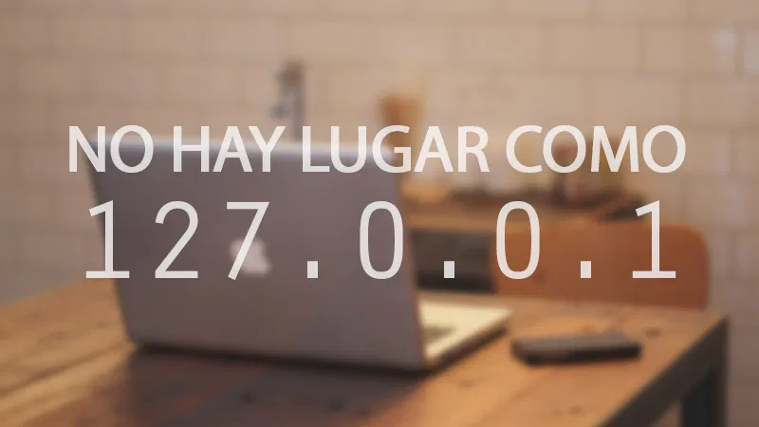

Slide 7
DNS Google: 8.8.8.8
IP privada: 192.168.11.50
google.com:
172.217.22.14
yahoo.com: 98.137.11.164
localhost: 127.0.0.1
DNS cloudflare:
1.0.0.1
IP privada: 192.168.1.254
😲
IP privada:
10.0.0.1
DNS Norton: 199.85.126.10
IP privada:
172.16.15.14

Slide 8
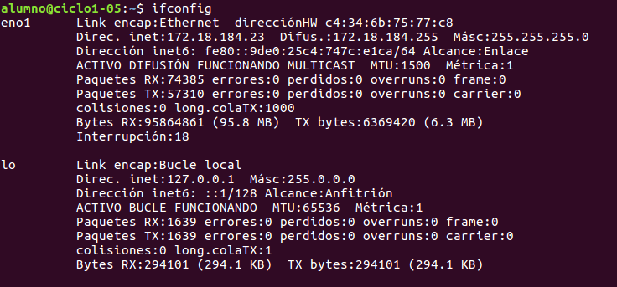
Obtener IP privada en Linux

Slide 9
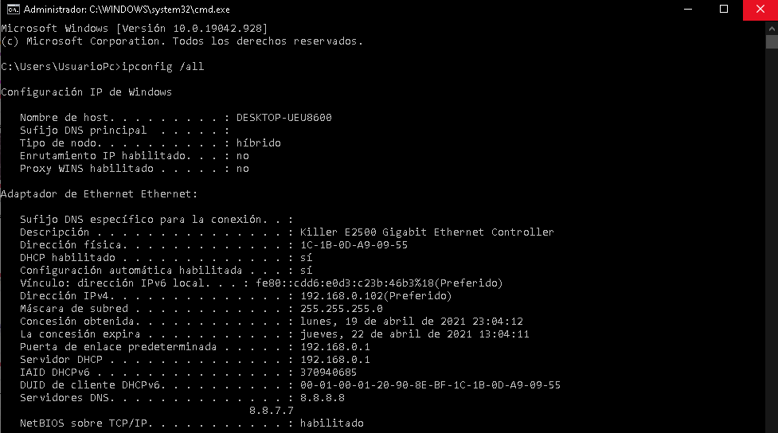
Obtener IP privada en Windows

Slide 10
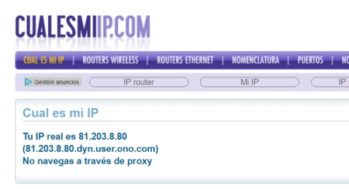
Obtener IP pública
La forma más fácil de encontrar la IP pública es recurrir a webs como www.cual-es-mi-ip-publica.com , www.vermiip.es, o www.iplocation.net, www.whatismyip.com, www.cualesmiip.com y hay muchas más.

Slide 11



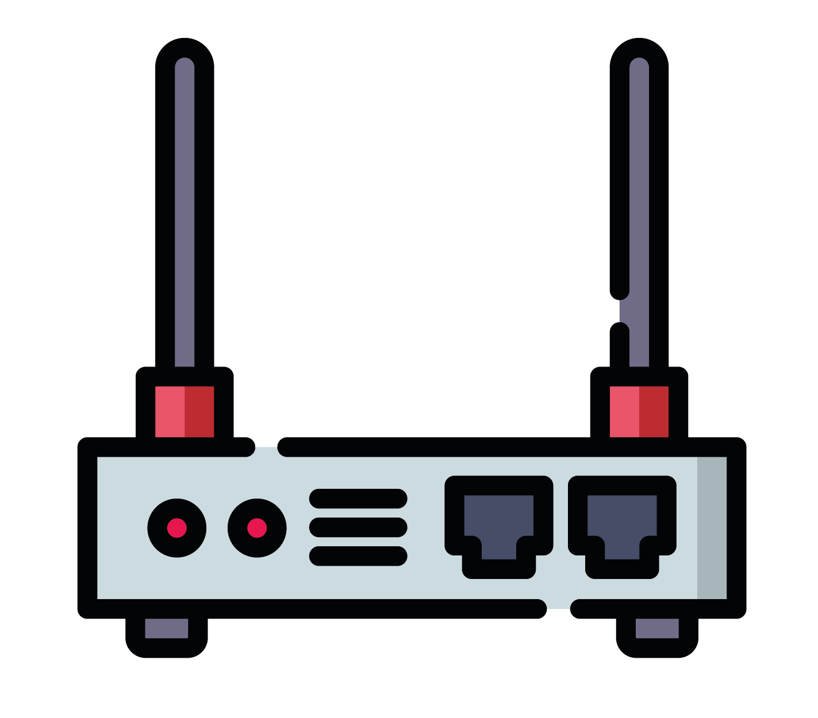



IP públicas y privadas trabajan en conjunto
DNS
IP
192.168.0.101
192.168.0.104
82.20.250.19
ISP
192.168.0.1
192.168.0.11
NAT
DHCP
192.168.0.10
192.168.0.102
192.168.0.100

Slide 12
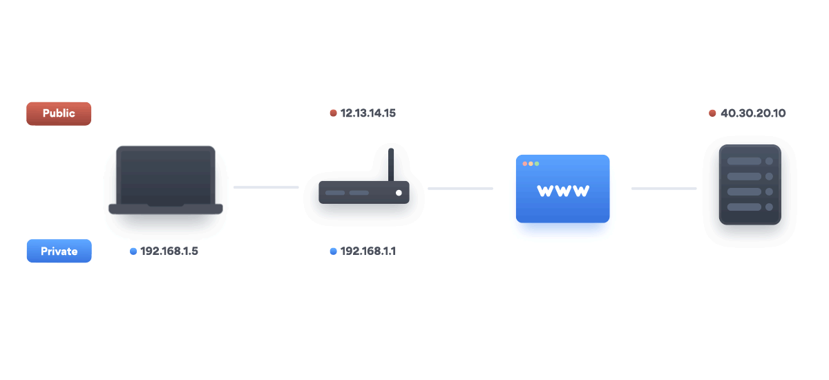
¿Cómo funciona NAT?

Slide 13
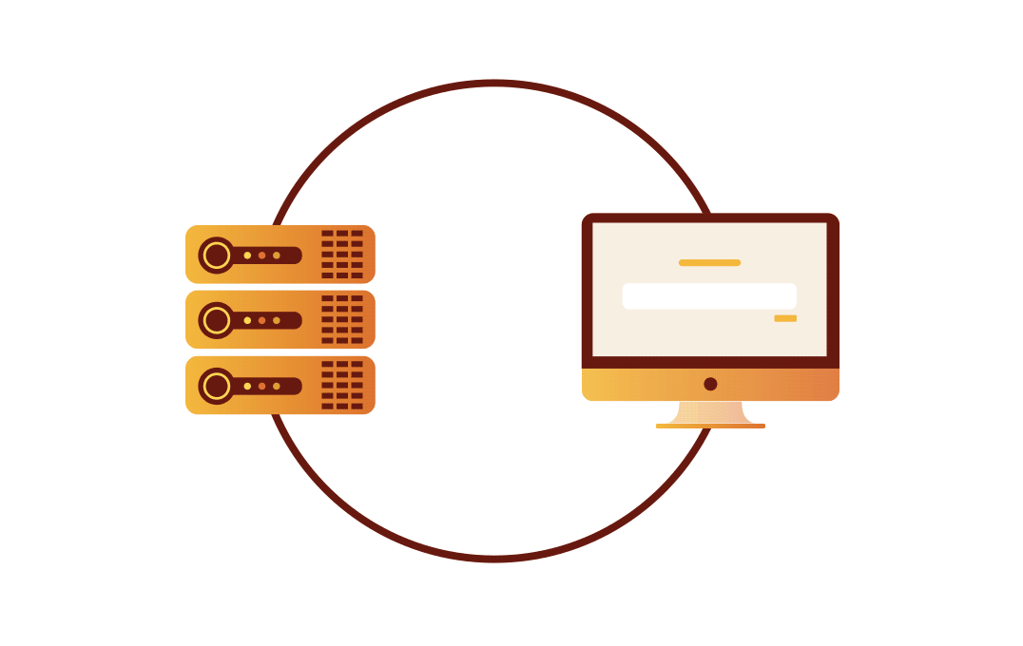
¿Cómo funciona el DNS?

Slide 14
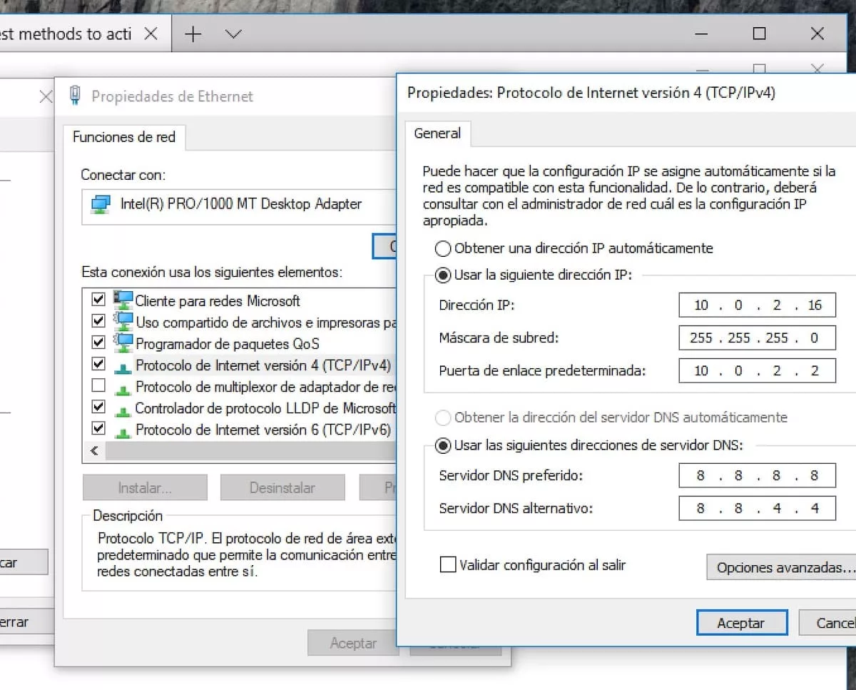
¿Podemos cambiar la IP y el DNS?

Slide 15

Protocolo IPv4 Protocolo IPv6
Ejemplo de una IPv6: 3002:0bd6:0000:0000:0000:ee00:0033:6778
Utiliza una dirección de 128 bits.
Incluye calidad de servicio (QoS) incorporada.
Tiene una capa de seguridad de red incorporada (IPsec).
Elimina la traducción de direcciones de red (NAT).
La cantidad de direcciones únicas que ofrece (340 sextillones): 340.282.366.920.938.463.463.374.607.431.768.211.456
Utiliza una dirección de 32 bits.
Tiene cabeceras de paquetes más pequeñas (aproximadamente la mitad que IPv6).
Soporta alrededor de 4.294.967.296 de direcciones unicas.
Las direcciones disponibles en la reserva global de IANA pertenecientes al protocolo IPv4 se agotaron oficialmente el lunes 31 de enero de 2011.

Slide 16
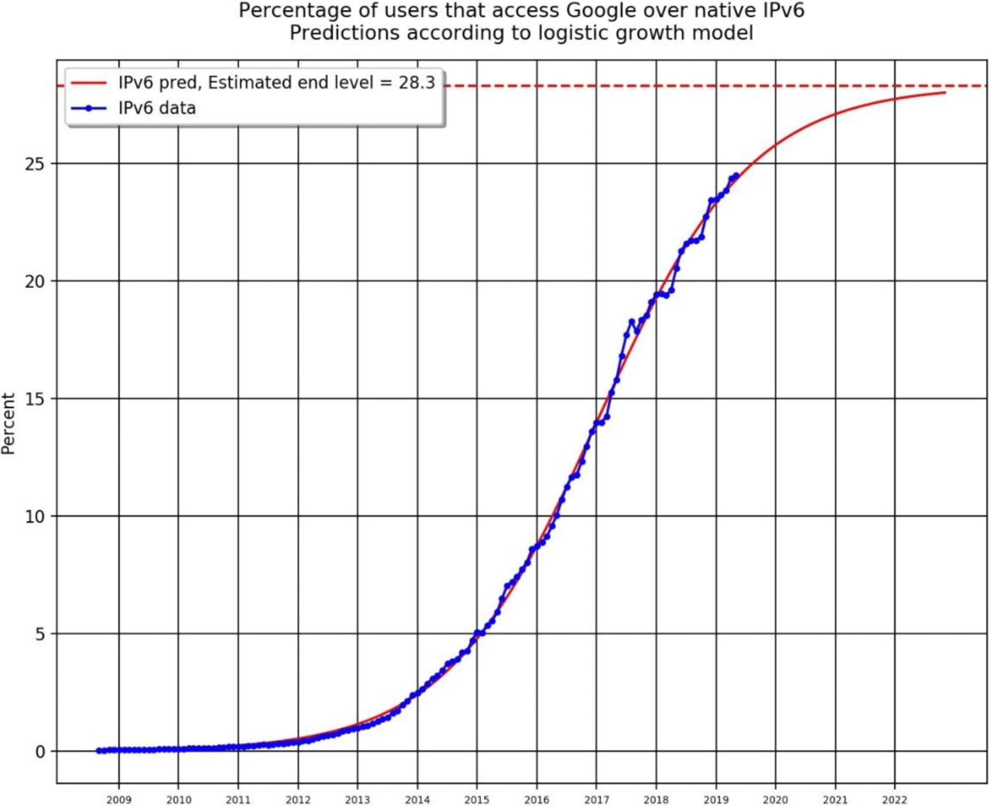
Implementación de IPv6
Según Ericsson Research, en agosto de 2019 la adopción de IPv6 apenas superó el 25%. Si bien la tasa de adopción se ha logrado a un ritmo correcto, se estima que para 2022 llegaremos al 28,3%.

